Slide 1
Lenguaje y mente: una aproximación desde teorías contemporáneas de la cognición
Nicolás Albornoz
n.alborbozmora@gmail.com

Slide 2

El rol de la experiencia
What Is It Like to Be a Bat? (Nagel, 1974).
What Mary Didn't Know (Jackson, 1986).
La experiencia pareciera no ser captada a través de la explicación objetiva. Pero al mismo tiempo resulta fundamental al momento de explicar el entendimiento en los seres vivos.

Slide 3

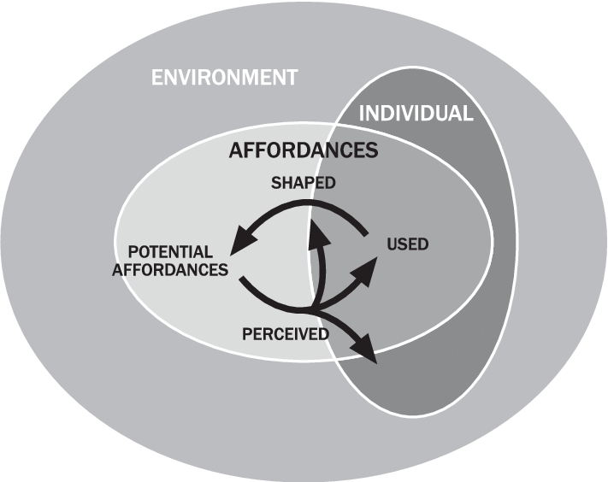
The Ecological Approach to Visual Perception, J.J. Gibson (1979)
Affordances (posibilidades acción)

Slide 4
La aproximación enactiva: integrando vida y mente
¿Todos los seres vivos poseen mente?
Si la respuesta es positiva, entonces el punto de partida para los estudios sobre cognición debería ser biológico
El organismo le otorga significado a su ambiente a través de sus capacidades de acción, es decir, de su cuerpo.
Ejemplo de Myn (2003): la suavidad de una esponja no puede ser entendida sin referencia al acto mismo de apretarla. Piénsese la diferencia entre como un humano siente una esponja versus una hormiga.
Para la teoría enactiva un sistema es cognitivo cuando su comportamiento es gobernado por normas que el propio sistema, en su intento de permanecer, trae consigo al mundo. (Di Paolo y Thompson, 2014)
Cognición es vida.

Slide 5
Organismo
Auto-regulación viable
Cognición
Autonomía
Adaptativa
Autopoiesis +
=
Sense-making
Punto de vista
Clausura operativa
[Valores y Afectos]
Normatividad

Slide 6
¿Qué es el sense-making?
Autonomía
Los seres vivos son agentes autónomos que son explicados como organismos cuya habilidad esencial es poder generarse y mantenerse activamente en situaciones precarias, trayendo a la realidad dominios de significado gracias a su interacción o acoplamiento con el ambiente.
Sense-making
Un sistema autónomo es un sistema compuesto de procesos que generan y mantienen el sistema como una unidad y por lo tanto también definen lo que es el ambiente. Los procesos constituyentes de un sistema autónomo deben seguir las siguientes características: (i) que dependen recursivamente entre sí para su generación y realización como una red; (ii) que constituyen al sistema como una unidad; y (iii) que determinan el dominio de posibles interacciones con el mundo.
Thompson, E. & Stapleton, M. (2009). “Making sense of sense-making: Reflections on enactive and extended mind theories” en Topoi, 28 (1), 23-30.

Slide 7

Cognición
mundo

Slide 8
Cognición social
Interacción y coordinación
Ejemplo de los infantes que interactúan con sus madres a través de su monitor (Murray & Trevarthen, 1985).
Las interacciones sociales dependen de la capacidad de coordinar nuestras acciones, y a su vez la coordinación se va determinando según el tipo de interacción.
Ejemplo de Kelso (1995) sobre el movimiento de los índices de las manos.
Coordinación absoluta v/s coordinación relativa.
Ejemplo del encuentro en el pasillo v/s una conversación coloquial.

Slide 9
Coordinación: se entiende como la correlación no-accidental entre el comportamiento de dos o más sistemas que se encuentran acoplados, que han estado acoplados, o que han estado acoplados a otro sistema en común.
Interacción: es el acoplamiento regulado entre dos o más agentes autónomos, en donde la regulación se dirige hacia aspectos del acoplamiento mismo, de manera que se constituye una organización autónoma en el dominio de las relaciones dinámicas.

Slide 10
Cognición Social
mundo

Slide 11
Lenguaje: un punto de vista sensoriomotor
Todo el lenguaje debería tener como explicación última una interacción sensoriomotora entre dos o más agentes autónomos.
Criterio de sensibilidad (Glenberg & Gallese, 2012)
Debido a que la escalera estaba rota, el granjero se paró sobre su martillo para pintar la muralla.
Debido a que la escalera estaba rota, el granjero se paró sobre su tractor para pintar la muralla.
Las restricciones del significado se corresponden con las limitaciones de la acción.

Slide 12
El libro está sobre la mesa.
(a) Se evoca la existencia de dos objetos en nuestra consciencia (awareness), que no solo incluye la imaginación visual sino también sus posibilidades de acción (affordance). Por ejemplo, que el libro permanece sobre la mesa de manera completa y no de otra forma.
(b) Una relación espacial.
(c) Una relación temporal de simultaneidad.
(d) Una estructura sintáctica que generalmente combina sujeto y predicado. Y que se expresa de manera similar a como nosotros experimentos como realizador de una acción. (El árbol se encuentra en el jardín, la campana suena, etc.).
La-cosa-que-puedo-leer. La cosa-que-puedo-tomar. La-cosa-en-que-puedo-sentarme.
Fuchs, T. (2016). “The embodied development of language” en Etzelmüller, G. y Tewesc C. (Eds.), Embodiment in Evolution and Culture (pp.107-128). Mohr Siebeck.

Slide 13
→ Intersubjetividad primaria:
Proto-conversaciones. Resonancia emocional. Expresión rítmica. Expectaciones interactivas.
→ Intersubjetividad secundaria:
  Atención conjunta. Señales gestuales. Situaciones tríadicas (yo – otro – objeto).
  Otros gestos.
  Desarrollo lingüístico.
La capacidad lingüística solo se desarrolla luego de un constante intercambio vocal situado y corporizado. La comprensión metacomunicacional de las intenciones de los otros debe ser, en primera instancia, un fenómeno dependiente de la situación ambiental, el contexto socio-cultural y de intencionalidad representada corporalmente.
Que los patrones neuronales sean similares a los que la palabra describe como si su significado estuviera siendo ejecutado no es equivalente a decir que el significado está en la cabeza. Sino que la semejanza corpórea entre un acto y su símbolo es simplemente un paso necesario para la comprensión y producción del discurso.
Fuchs, T. (2016). “The embodied development of language” en Etzelmüller, G. y Tewesc C. (Eds.), Embodiment in Evolution and Culture (pp.107-128). Mohr Siebeck.

Slide 14
Interacción y Coordinación
Flujo de enunciados
Reglas de uso
Normatividad sociolingüística

Slide 15
Crítica: La brecha entre procesos de bajo-orden y alto-orden
La teoría enactiva es muchas veces critica por no lograr explicar procesos de alto orden, por ejemplo, la planificación, la imaginación, y tareas que no impliquen directamente una relación corporizada con el ambiente.
Otro caso interesante sería que no es compatible con la idea de reglas computacionales, ni representaciones mentales de las teorías clásicas. Por lo tanto, aún no existe una propuesta pueda dar cuenta de sistemas tan complejos como la gramática de una lengua.

Slide 16
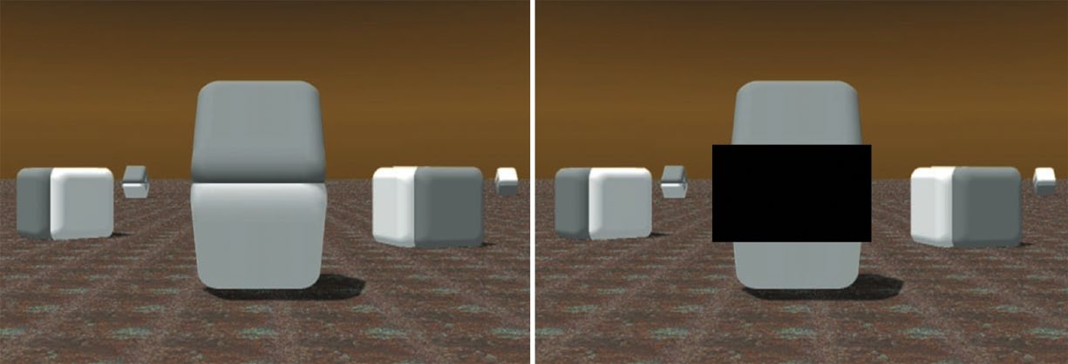
Procesamiento predictivo: de las redes neuronales al sistema cognitivo
La ilusión de Cornsweet.

Slide 17





La percepción es una inferencia.
Priors

Slide 18
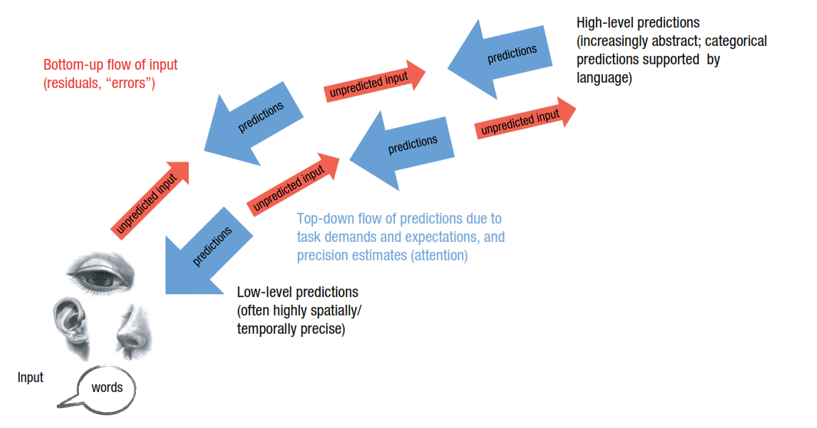

Slide 19
Incertidumbre sensorial
¿Podemos cambiar lo que vemos a través de nuestro conocimiento?
La teoría del procesamiento predictivo dice que nuestro cerebro combina nuestro conocimiento sobre el mundo y lo traduce en expectativas. Esto se representa a través de capas jerárquicas que predicen el input sensorial y constantemente se retroalimentan de la experiencia del individuo.
La mayoría del tiempo estas predicciones suceden de manera inconsciente. Sin embargo, y en especial cuando fracasan, somos capaces de darnos cuenta: ejemplo de la escalera, y del vaso de jugo.

Slide 20
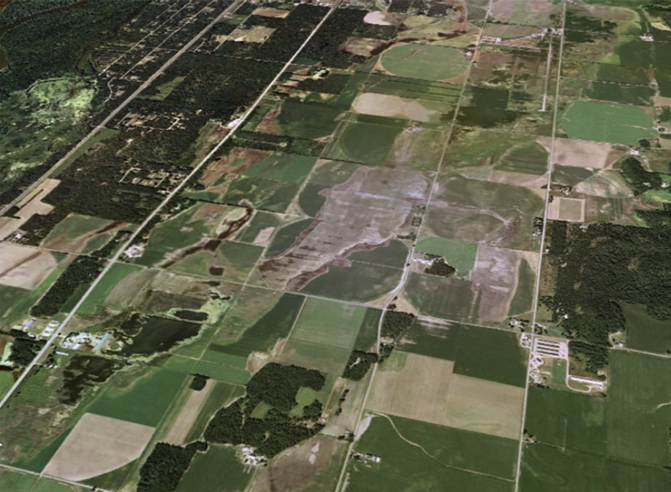

Slide 21
El lenguaje como la interfaz entre predicción y percepción
La atención podría definirse como el foco hacia un aspecto de la experiencia que se convierte en el centro de los cálculos predictivos del cerebro.
Para entender lo anterior es necesario primer cual es la función del lenguaje dentro del sistema cognitivo.
Lenguaje como expresión del pensamiento.
Lenguaje como pensamiento amplificado.

Slide 22
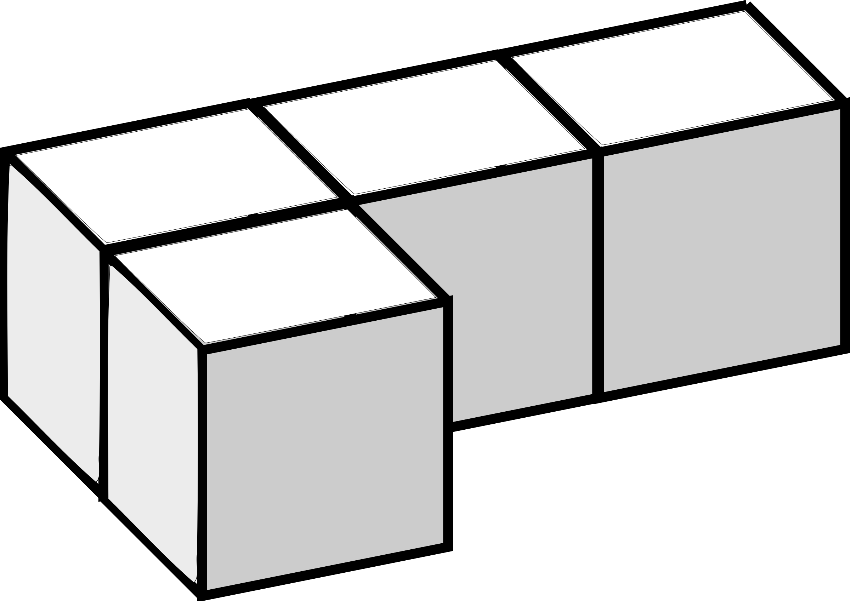
El principio del cerebro holgazán (lazy)
Ejemplo del museo. (Clark & Chalmers, 1989).
Ejemplo del TETRIS (Kirsh & Maglio, 1994).
El lenguaje es una herramienta cognitiva que nos permite realizar un cálculo menor de predicción.

Slide 23
Los efectos cognitivos del etiquetado verbal (verbal labeling)
El lenguaje no solo es una forma de etiqueta nuestra experiencia, sino que también sirven para elaborar de mejor manera nuestra conducta y atención en el mundo.
La categorización debería auxiliar nuestro aprendizaje. (Ejemplo del infante y los perros, gatos y zorros).
El etiquetado verbal debería verse reflejado en la percepción del hablante. (La adquisición de vocabulario mejora la toma de decisiones).

Slide 24
Al aprender a nombrar la experiencia el sujeto es capaz de activar su conocimiento al observar a dicha entidad. Considerando que el cerebro funciona a través de capas jerárquicas, el poder activarlas mediante una pista lingüística el sistema cognitivo funciona de manera más fluida. En otras palabras, el lenguaje actúa como un canal de comunicación entre las diversas capas predictivas que facilita la activación de la información necesaria, y por lo tanto facilita el control de la atención y la conducta por parte del individuo (Lupyan, 2012).
Las palabras se transforman en contextos artificiales (Lupyan & Clark, 2015)
El significado de una palabra correspondería a un set priors cognitivos

Slide 25
Crítica: el problema del cuarto oscuro
La principal crítica contra el procesamiento predictivo consiste en que intenta aplicar una explicación del nivel cerebral hacia el sistema cognitivo e incluso biológico.
Si suponemos que la cognición consiste en minimizar el error de predicción, entonces surge la duda ¿Por qué el ser humano no decide vivir en contexto de mínimo error?

